Slide 2
Pujian Kepada Allah S.W.T.
الْحَمْدُ ِللهِ
Segala puji-pujian hanya bagi
Allah S.W.T.

Slide 3
Syahadah
أَشْهَدُ أَن لآ إِلَهَ إِلاَّ اللهُ وَحْدَهُ لاَ شَرِيْكَ لَهُ، وَأَشْهَدُ أَنَّ مُحَمَّدًا عَبْدُهُ وَرَسُوْلُهُ
Dan aku bersaksi bahawa sesungguhnya tiada tuhan melainkan Allah Yang Maha Esa, tiada sekutu bagiNya dan juga aku bersaksi bahawa Nabi Muhammad SAW itu adalah hambaNya dan RasulNya.

Slide 4
Selawat Ke Atas
Nabi Muhammad S.A.W
اللَّهُمَّ صَلِّ وَسَلِّمْ عَلَى عَبْدِكَ وَرَسُوْلِكَ مُحَمَّدٍ وَعَلَى ءَالِهِ وَصَحْبِهِ.
Ya Allah, Cucurilah rahmat dan sejahtera ke atas Nabi Muhammad SAW dan ke atas keluarganya serta para sahabatnya.

Slide 5
Pesanan Taqwa
اتَّقُوا اللهَ، وَاشْكُرُوْا نِعَمَ اللهِ عَلَيْكُم، وَاْلتَزِمُوا الطَّاعَةَ وَجَانَبُوا الْمَعْصِيَة
Bertaqwalah kepada Allah, bersyukur kerana nikmat-nikmat yang telah dikurniakan Allah kepada saudara-saudara dan teruslah beriltizam dengan ketaatan kepada Allah dan menjauhi maksiat.

Slide 7
Pelbagai nikmat kurniaan
Allah Taala
Nikmat kewujudan
Akal, pancaindera, naluri, anggota lahir, organ dalaman bumi, udara dan sebagainya
Paling bernilai… NIKMAT IMAN DAN ISLAM
Melengkapkan kehidupan didunia dan menjamin kesejahteraan di alam abadi

Slide 8
Firman Allah Taala Surah Ibrahim, Ayat 34:
وَآتَاكُم مِّن كُلِّ مَا سَأَلْتُمُوهُ وَإِن تَعُدُّواْ نِعْمَتَ اللهِ
لاَ تُحْصُوهَا إِنَّ الإِنسَانَ لَظَلُومٌ كَفَّارٌ
Dan ia telah memberi kepada kamu sebahagian dari tiap-tiap apa jua Yang kamu hajati. dan jika kamu menghitung nikmat Allah nescaya kamu tidak dapat menentukan bilangannya. Sesungguhnya manusia sangat zalim, lagi sangat tidak menghargai nikmat Tuhannya.

Slide 9
Jaminan Allah Taala kepada Umat Manusia yang bersyukur
Firman Allah Taala Surah Ibrahim, Ayat 7:
وَإِذْ تَأَذَّنَ رَبُّكُمْ لَئِن شَكَرْتُمْ لأَزِيدَنَّكُمْ وَلَئِن كَفَرْتُمْ إِنَّ عَذَابِي لَشَدِيدٌ
Dan (ingatlah) ketika Tuhan kamu memberitahu: "Demi sesungguhnya! jika kamu bersyukur nescaya Aku akan tambahi nikmatKu kepada kamu, dan Demi sesungguhnya, jika kamu kufur ingkar, Sesungguhnya azabKu amatlah keras".

Slide 10
Bersyukur adalah satu ibadah
Firman Allah Taala Surah An-Nahl, Ayat 114:
فَكُلُواْ مِمَّا رَزَقَكُمُ اللّهُ حَلالاً طَيِّبًا وَاشْكُرُواْ نِعْمَتَ اللهِ إِن كُنتُمْ إِيَّاهُ تَعْبُدُونَ
Oleh itu, makanlah dari apa yang dikurniakan Allah kepadamu dari yang halal lagi baik, dan bersyukurlah akan nikmat Allah, jika benar kamu menyembahNya.

Slide 11
Pengertian syukur
Memperakui dan mengiktiraf nikmat atau kebaikan yang diterima, penuh dengan rasa hormat dan akur
ابْنُ الْقَيِّم رَضِيَ اللهُ عَنْهُ
“Menzahirkan rasa terima kasih atas nikmat-nikmat kurniaanNya melalui kata-kata pujian dan pengiktirafan dalam hati dengan penuh keyakinan serta kasih kepadanya. Kemudian, menzahirkannya melalui anggota, dengan mentaati dan mematuhi perintah Allah.”

Slide 12
Membuktikan kesyukuran
Pengucapan dan zikir
Bersyukur dan berterima kasih kepada Allah Taala
ابْنُ عَبَّاس رَضِيَ اللهُ عَنْهُ
Ada orang bersyukur dan ada orang kufur (tidak bersyukur). Yang bersyukur itu berkata: “Hujan ini rahmat daripada Allah” .
Yang kufur pula berkata:
“Benarlah hujan turun”.
Suatu masa, di zaman Rasulullah SAW, orang ramai mendapati hujan turun.
Lalu Rasulullah SAW bersabda:

Slide 13
Membuktikan kesyukuran
Meningkatkan pengiktirafan dan keyakinan kepada Allah Taala
Mengakui segala nikmat yang dinikmati berpunca daripada Allah Taala.

Slide 14
Firman Allah Taala
Surah Ad-Dhuha, Ayat 11:
وَأَمَّا بِنِعْمَةِ رَبِّكَ فَحَدِّثْ
Adapun nikmat Tuhanmu, maka hendaklah engkau sebut-sebut sebagai bersyukur kepadanya.

Slide 15
Jadikan nikmat yang diperolehi sebagai media atau kemudahan untuk meningkatkan ibadat
Firman Allah Taala
Surah Saba’, Ayat 13:
يَعْمَلُونَ لَهُ مَا يَشَاء مِن مَّحَارِيبَ وَتَمَاثِيلَ وَجِفَانٍ كَالْجَوَابِ وَقُدُورٍ رَّاسِيَاتٍ اعْمَلُوا آلَ دَاوُودَ شُكْرًا وَقَلِيلٌ مِّنْ عِبَادِيَ الشَّكُورُ
Mereka bekerja untuk Nabi Sulaiman apa yang ia kehendaki dari bangunan-bangunan yang tinggi, dan patung-patung, dan pinggan-pinggan yang besar seperti kolam, serta periuk-periuk yang tetap di atas tungkunya. Beramallah kamu wahai keluarga Dawod dengan bersyukur kepada Allah! Dan sememangnya sedikit sekali di antara hamba-hambaku yang bersyukur.

Slide 16
Menzahirkan tanda kesyukuran
kepada Allah Taala
Melaksanakan amalan-amalan soleh,mematuhi dan taat kepada Allah Taala
Mengzahirkan penghargaan dan terhutang budi kepada sesama manusia yang menjadi asbab kepada kenikmatan yang diterima

Slide 17
Sabda Rasulullah SAW
لا يَسْكُرُو اللهَ مَن لا يَسْكُرُ النَّاسَ
“Tidak bersyukur kepada Allah, orang yang tidak berterima kasih kepada manusia”.

Slide 18
Seruan bersyukur
Menjadi hamba yang terus bersyukur atas nikmat dan rahmat
Meningkatkan ketaatan dan menjadi manusia yang mengenang budi.
Mendoakan dan menunjukkan rasa hormat kepada sesama muslim

Slide 19
Firman Allah Taala dalam
Surah An-Nahl, ayat 78
وَاللهُ أَخْرَجَكُم مِّن بُطُونِ أُمَّهَاتِكُمْ لاَ تَعْلَمُونَ شَيْئًا وَجَعَلَ لَكُمُ الْسَّمْعَ وَالأَبْصَارَ وَالأَفْئِدَةَ لَعَلَّكُمْ تَشْكُرُونَ
Dan Allah Mengeluarkan kamu dari perut ibu kamu dengan keadaan tidak mengetahui sesuatupun; dabn Is mengurniakan kepada kamu pendengaran dan penglihatan serta hati; supaya kamu bersyukur.

Slide 20
PENUTUP
بَارَكَ اللهُ لِيْ وَلَكُمْ فِى الْقُرْآنِ الْعَظِيْمِ وَنَفَعَنِي وَإِيَّاكُمْ بِمَا فِيْهِ مِنَ الأيَاتِ وَالذِّكْرِ الْحَكِيْمِ وَتَقَبَّلَ مِنِّي وَمِنْكُمْ تِلاوَتَهُ إِنَّهُ هُوَ السَّمِيعُ الْعَلِيْمُ. أَقُوْلُ قَوْلِيْ هَذَا وَأَسْتَغْفِرُ اللهَ الْعَظِيْمَ لِيْ وَلَكُمْ وَلِسَائِرِ الْمُسْلِمِيْنَ وَالْمُسْلِمَاتِ وَالْمُؤْمِنِيْنَ وَالْمُؤْمِنَاتِ الأَحْيَاءِ مِنْهُمْ وَالأَمْوَاتِ، فَاسْتَغْفِرُوْهُ، إِنَّهُ هُوَ الْغَفُوْرُ الرَّحِيْمُ.

Slide 21
Doa Antara Dua Khutbah
Aamiin Ya Rabbal Aalamin..
Tuhan Yang Memperkenankan Doa Orang-orang Yang Taat, Berilah Taufik Kepada Kami
Di Dalam Mentaatimu, Ampunilah Kepada
Mereka Yang
Memohon Keampunan.
Aamiin

Slide 23
Pujian Kepada Allah S.W.T.
الْحَمْدُ لِلَّهِ
Segala puji-pujian hanya bagi Allah S.W.T.

Slide 24
Syahadah
وَأَشْهَدُ أَن لاَّ إِلَهَ إِلاَّ اللهُ وَحْدَهُ لا سَريكَ لَه،
وَأَشْهَدُ أَنَّ مُحَمَّدًا عَبْدُهُ وَرَسُوْلُهُ
Dan aku bersaksi bahawa sesungguhnya tiada tuhan melainkan Allah Yang Maha Esa, dan aku bersaksi bahawa junjungan kami nabi Muhammad S.A.W adalah hambaNya dan rasulNya.

Slide 25
Selawat Ke Atas
Nabi Muhammad S.A.W
اللَّهُمَّ صَلِّ وَسَلِّمْ عَلَى عَبْدِكَ وَرَسُوْلِكَ مُحَمَّدٍ
وَّعَلَى آلِهِ وَصَحْبِه.
Ya Allah, Cucurilah rahmat dan sejahtera ke atas junjungan kami Nabi Muhammad S.A.W dan keluarganya serta para sahabatnya .

Slide 26
Wasiat Taqwa
اتَّقُوا اللهَ، واذْكُرُوا نِعْمَتَ اللهِ عَلَيْكُمْ، هَلْ مِنْ خَالِقٍ غَيْرُ اللَّهِ يَرْزُقُكُم مِّنَ السَّمَاء وَالْأَرْضِ،
لاَ إِلَهَ إَِّلا هُوَ فَأَنَّى تُؤْفَكُونَ
Bertakwalah kepada Allah Taala, adakah pencipta selain Allah yang dapat memberi rezeki kepada kamu dari langit dan bumi? Tiada tuhan melainkan Dia?, maka mengapa kamu rela dipalingkan?

Slide 27
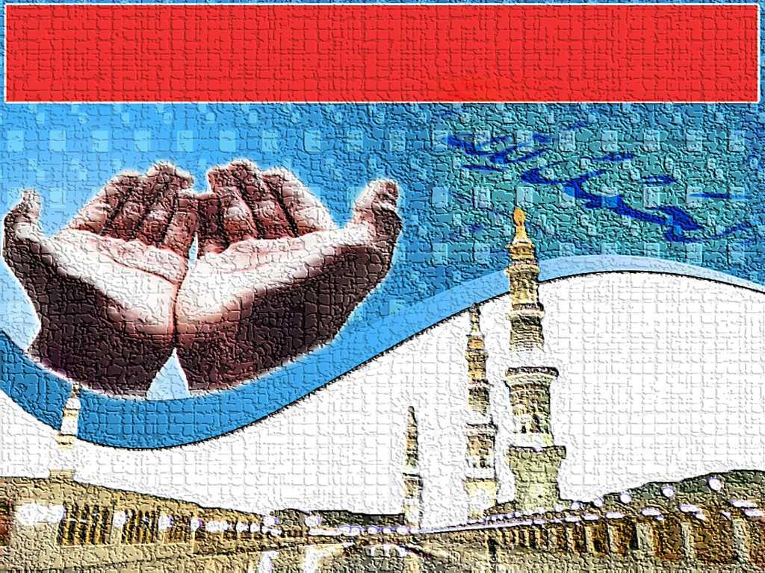

Slide 28
Selawat

Slide 29
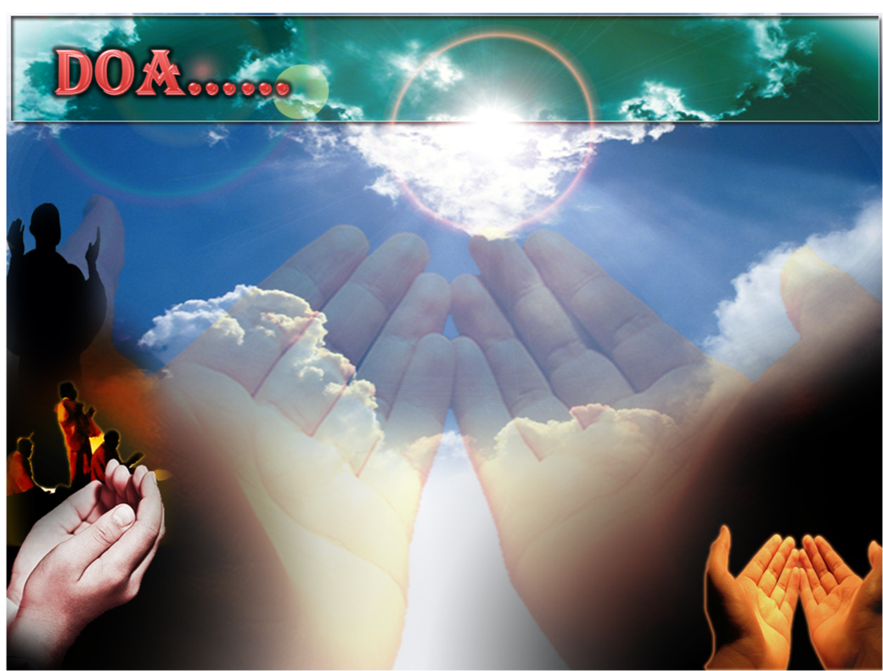
اللَّهُمَّ اغْفِرْ لِلْمُؤْمِنِيْنَ وَالْمُؤْمِنَاتِ، وَالمُسْلِمِيْنَ وَالْمُسْلِمَاتِ الأَحْيَاءِ مِنْهُمْ وَالأَمْوَات. إِنَّكَ سَمِيْعٌ قَرِيْبٌ مُجِيْبُ الدَّعَوَات.
Ya Allah, Ampunkanlah Dosa Golongan mu’minin Dan Mu’minaat, Muslimin Dan Muslimat, Samada Yang Masih Hidup Atau Yang Telah Mati. Sesungguhnya Enkau Maha Mendengar dan Maha Memakbulkan Segala Permintaan.

Slide 30
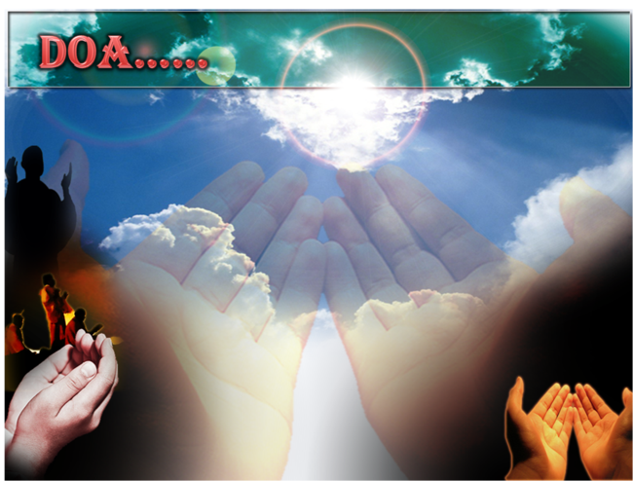
اللَّهُمَّ أَلِّفْ بَيْنَ قُلُوْبِنَا، وَأَصْلِحْ ذَاتَ بَيْنِنَا، وَاجْعَلْنَا مِنَ الرَّاشِدِيْن. اللَّهُمَّ أَحْسِنْ عَاقِبَتَنَا فِى الأُمُوْرِ كُلِّهَا، وَأَجِرْنَا مِنْ خِزْيِ الدُّنْيَا وَعَذَابِ الأَخِرَة، يَا رَبَّ الْعَالَمِيْن.
Ya Allah, lembutkanlah hati-hati kami..perbaikilah hubungan antara kami. Dan jadilah kami golongan yang mendapat bimbingan daripadaMu.
Ya Allah.. Perelokkan kesudahan kami dalam segala hal semuanya, dan lindungilah kami daripada kehinaan di dunia dan di akhirat. Wahai Tuhan sekalian alam..

Slide 33
Ya Allah Ya Tuhan kami, ampunilah segala dosa kesalahan kami, dosa kesalahan ibubapa kami yang kami kasihi, golongkanlah mereka di kalangan orang-orang yang dikurniakan rahmat dan barakah di dunia hingga akhirat.
Ya Allah, kurniakanlah kepada kami keluarga yang bahagia, masyarakat yang sejahtera, yang terpelihara dari amalan-amalan bid’ah dan khurafat. bimbinglah kami Ya Allah ke jalan kebenaran, jalan hidayah, dan jalan kejayaan di dunia dan akhirat.

Slide 34
رَبَّنَا ظَلَمْنَا أَنْفُسَنَا وَإِنْ لَمْ تَغْفِرْ لَنَا وَتَرْحَمْنَا لَنَكُوْنَنَّ مِنَ الْخَاسِرِيْنَ. لآ إِلَهَ إِلاَّ أَنْتَ سُبْحَانَكَ إِنَّا كُنَّا مِنْ الظَّالِمِيْنَ. رَبَّنَا آتِنَا فِي الدُّنْيَا حَسَنَةً وَفِي الآخِرَةِ حَسَنَةً وَقِنَا عَذَابَ النَّارِ. وَصَلَّى اللهُ عَلىَ سَيِّدِنَا مُحَمَّدٍ وَعَلىَ آلِهِ وَصَحْبِهِ وَسَلَّمْ. وَالْحَمْدُ للهِ رَبِّ الْعَالَمِيْنَ.
Ya Allah …
Kami Telah Menzalimi Diri Kami Sendiri
Dan Sekiranya Engkau Tidak Mengampunkan Kami Dan Merahmati Kami Nescaya Kami Akan Menjadi Orang Yang Rugi.
Tiada Tuhan Melainkan Engkau Maha suci Engkau Sesungguhnya kami di kalangan orang-orang
yang menzalimi diri
Ya Allah…
Kurniakanlah Kepada Kami Kebaikan Di Dunia Dan Kebaikan Di Akhirat Serta Hindarilah Kami Dari Seksaan Neraka.

Slide 35
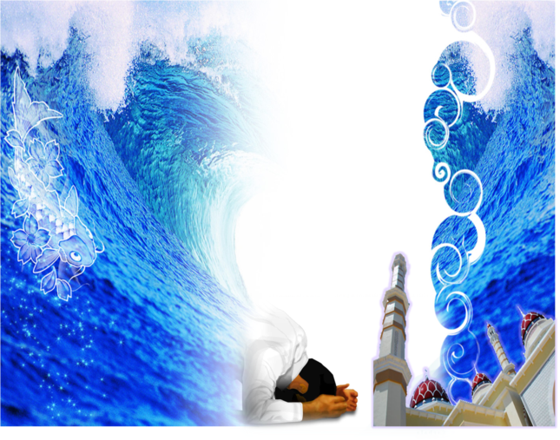
Wahai Hamba-hamba Allah….
Sesungguhnya ALLAH menyuruh berlaku adil, dan berbuat kebaikan, serta memberi bantuan kepada kaum kerabat dan melarang daripada melakukan perbuatan-perbuatan keji dan mungkar serta kezaliman. Ia mengajar kamu (dengan suruhan dan larangannya ini) supaya kamu mengambil peringatan mematuhinya.

Slide 36
Maka Ingatlah Allah Yang Maha Agung Nescaya Dia Akan Mengingatimu
Dan Bersyukurlah Di Atas Nikmat-nikmatnya Nescaya Dia Akan Menambahkan Lagi Nikmat Itu Kepadamu, dan Pohonlah
Dari Kelebihannya, Nescaya Akan Diberikannya Kepadamu. Dan Sesungguhnya Mengingati Allah Itu Lebih Besar (Faedah Dan Kesannya) Dan (Ingatlah) Allah Mengetahui Apa Yang Kamu Kerjakan.

Slide 37
